Slide 1

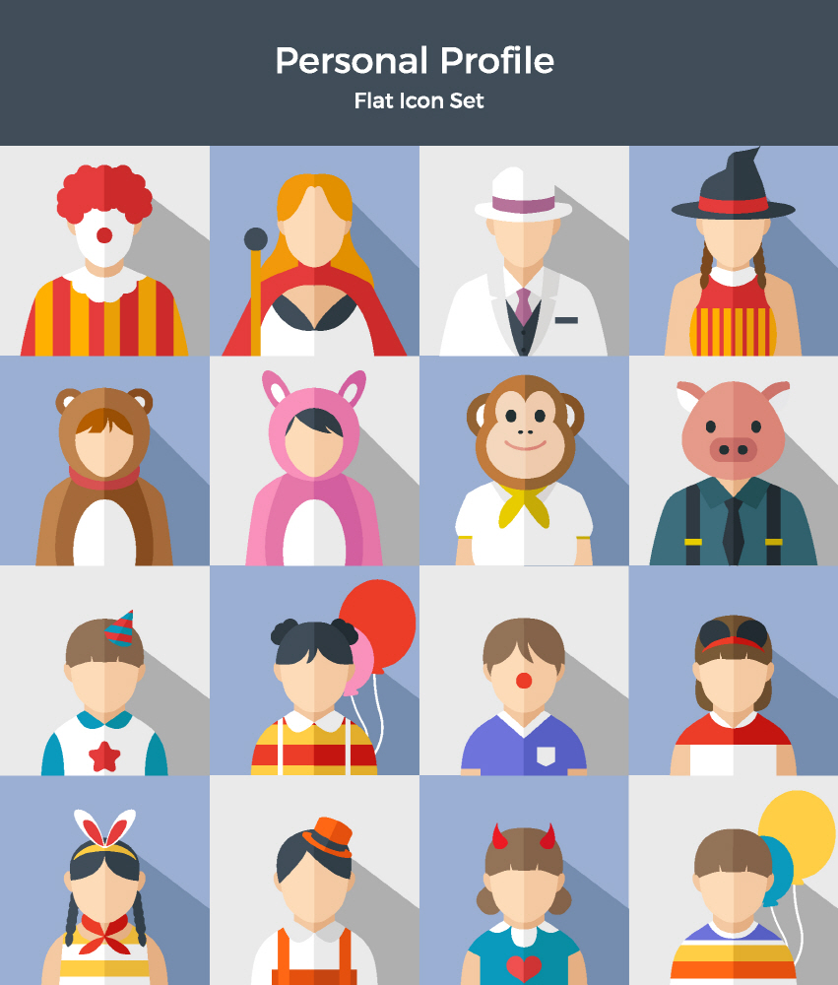
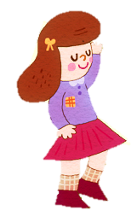
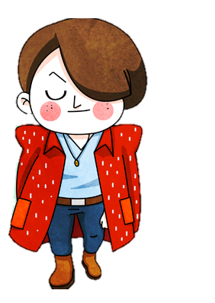
새활용 패션쇼를
준비해요

Slide 2


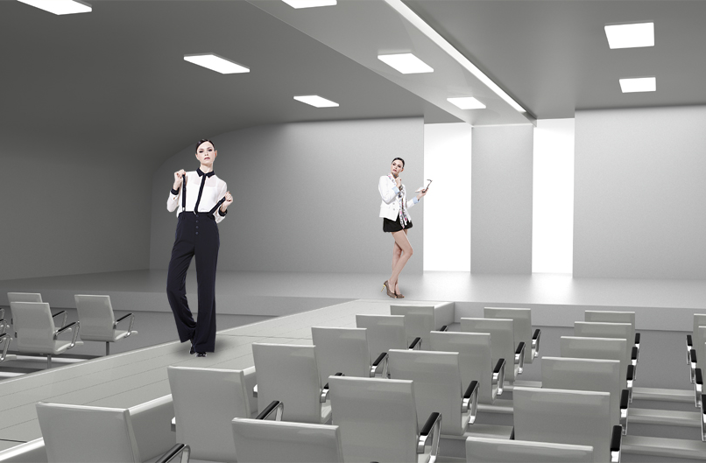
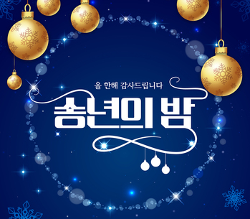

패션쇼를 위해 필요한 것을 생각해요
패션쇼 무대
모델
새활용 소품
조명
관객석
초대장
초대합니다!
새활용 패션쇼

Slide 3


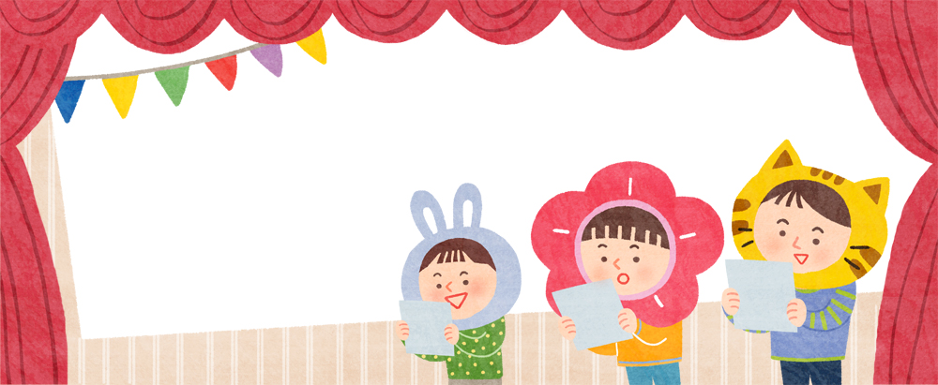
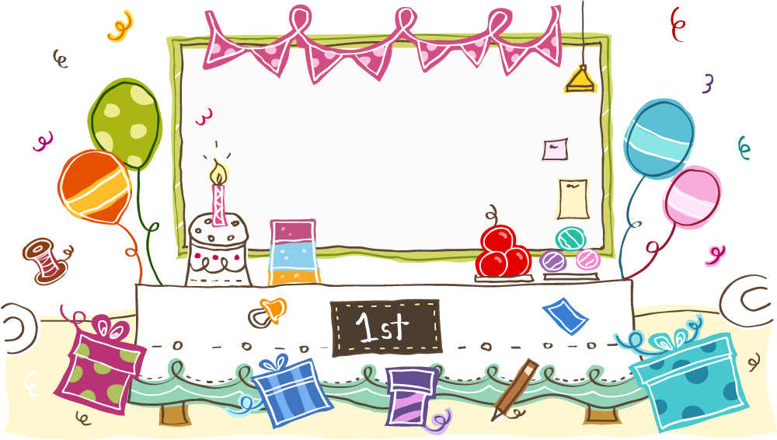
무대는 어디에 만들까요?
패션쇼 무대로 사용할 무대가 필요해요. 어디에 만들까요?
무엇으로 무대를 꾸밀까요?
새활용 패션쇼

Slide 4
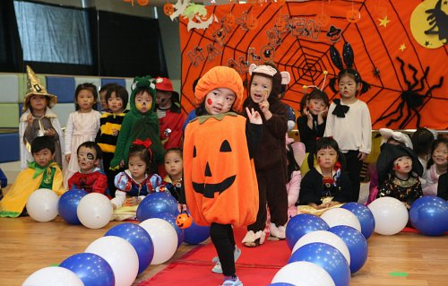

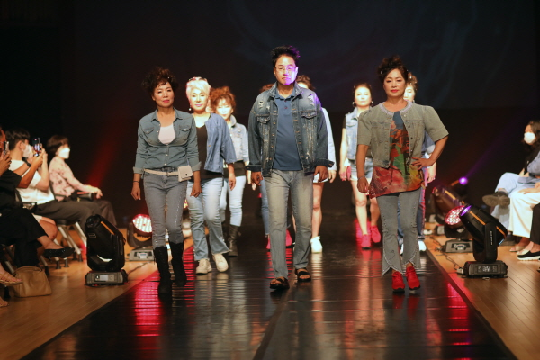
모델을 정해요
모델을 정해요
패션쇼를 위한 모델은 보여주려고 하는 물건과 어울리는 사람을 모델로 정해요.
우리가 만든 새활용 물건과 잘 어울리는 사람은 누구일까?
어떤 포즈로 보여줄까?
어떤 포즈를 해야 새활용 소품이 잘 보일까?
출처: 스포츠 월드
출처: 충청일보

Slide 5

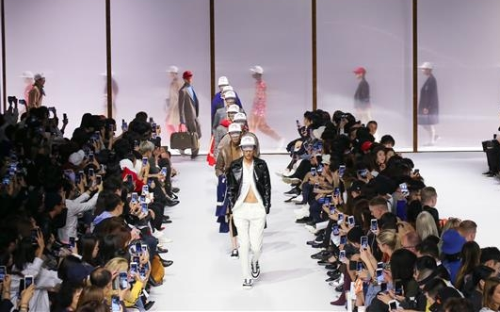
관객이 앉을 자리를 정해요
패션쇼장에는 관객들이 앉을 관객석이 필요해요.
몇 명의 관객이 올까?
어떻게 의자를 배치하면 좋을까?
출처: 서울 신문

Slide 6

패션쇼 초대장 만들기
패션쇼에 초대할 분들께 초대장을 보내요.
어떤 분들을 초대할까?
초대장에 들어가야할 내용은 무엇이 있을까?
(장소, 날짜, 시간, 약속)
입지 않는 청바지를 이용해
우리가 새롭게 만든 제품을 보여드리는
00유치원의 패션쇼에
여러분을 초대합니다.
일시: 00년 0월 0일 11시
장소: ** 유치원 강당

